Slide 1
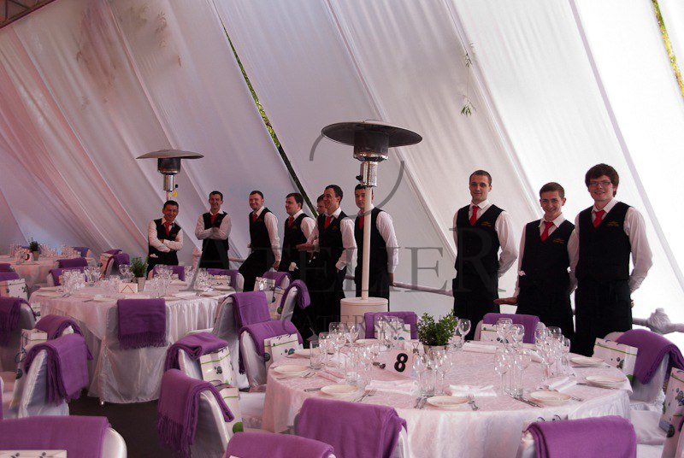
ОБСЛУГОВУВАННЯ БЕНКЕТІВ
О

Slide 2
Класифікація бенкетів
Підприємства ресторанного господарства за замовленням окремих відвідувачів або організацій здійснюють обслуговування бенкетів. Бенкет - це урочистий званий сніданок, обід або вечеря.
Залежно від подій, з приводу яких організовуються бенкети, їх поділяють на офіційні та неофіційні. Приводом для офіційного бенкету може бути прийом глави уряду, дипломатичних представників, ювілейне торжество, національне свято, для неофіційного - сімейне свято, товариська зустріч, традиційне свято та ін.

Slide 3
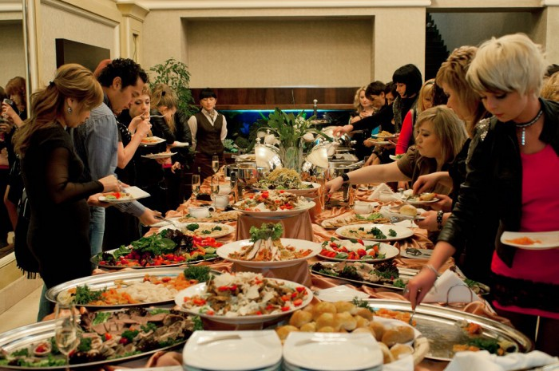
Бенкети поділяються на дві групи: з розміщенням і без розміщення за столом. До першої групи: бенкет-фуршет, бенкет-десерт, коктейль.

Slide 4
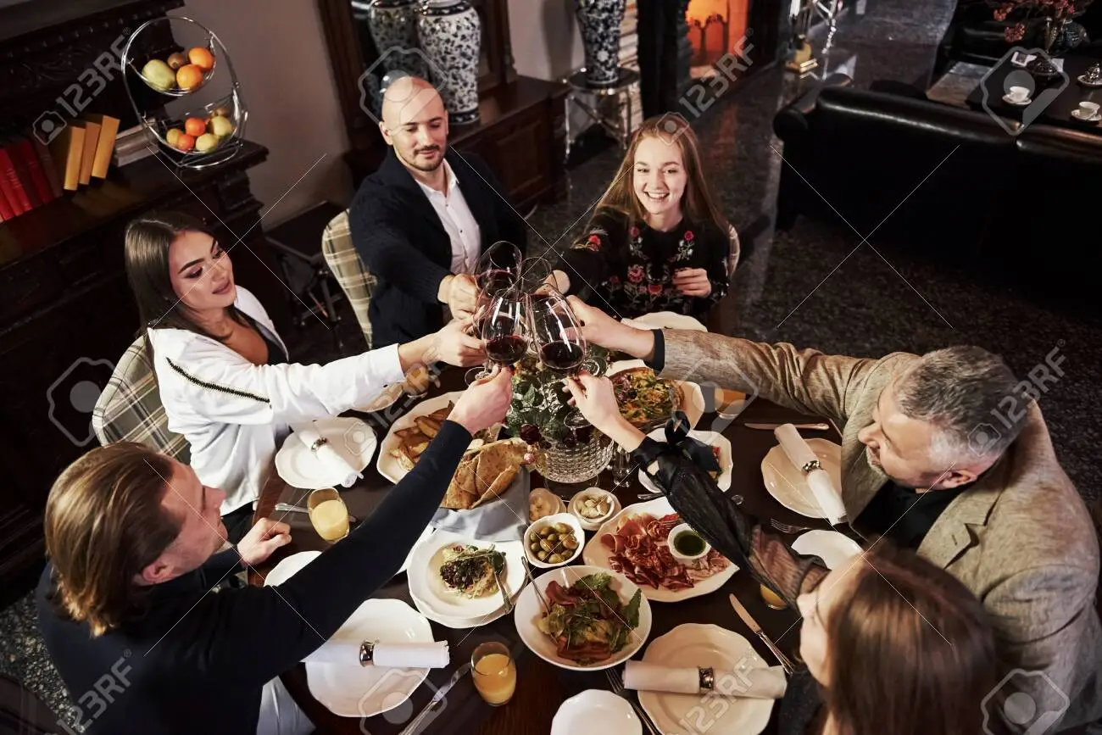
До другої групи входять бенкет за столом

Slide 5
Банкет с повним обслуговуванням
Банкет за столом с повним обслуговуванням офіціантами частіше всього влаштовують на офіційних прийомах, де розміщення гостей за столом здійснюється відповідно до прийнятого протоколу. Але це на означає, що таке обслуговування незручне при проведенні банкетів із довільним розміщенням запрошених. Кількість учасників таких банкетів зазвичай від 8 до 50 чоловік і лише в рідкісних випадках більше 100 осіб.

Slide 6
Прийом замовлення
Приймаючи замовлення , метрдотель насамперед уточнює дату і час його проведення ,кількість гостей, їх склад (стать, вік, професію), яка відзначається подія, загальну суму асигнування, суму на кожну персону, форму оплати - наявними. У кредит ( для організації), списки запрошених гостей.
Дали метрдотель знайомить замовника із залом, де буде відбуватися бенкет, погоджує з ним розставляння столів і план розміщення гостей. Одночасно він з'ясовує, із йому вести подальші переговори при обслуговуванні.
В обов'язки метрдотеля входить також уточнення таких питань
-вивішування державних прапорів( у випадку замовлень від різноманітних організацій)
Запрошення почесних гостей
Наявність мікрофона
Необхідність музики
Фотографуватися, грати на піаніно
Виклики такси, або машин з водіями
Доцільно узгодити, які напої і закуски подавати під час аперитиву. Доречно уточнити, скільки часу буде продовжуватись аперитив. Подача кави та чаю потребує попереднього рішення такого питання, яку кількість кавових столів прийдеться обслуговувати, і. т.д.

Slide 7
Крім того, в договір доцільно ввести пункт про відповідальність закладу ресторанного господарства за якість обслуговування і приготування страв, а з боку замовника - про відповідальність за збереження майна закладу та відшкодування можливих збитків (биття посуду, псування скатертин, столового приладдя тощо).
Якщо бенкет передбачається "з розмахом", замовник, як правило, повністю орендує зал. У такому випадку заклад додатково може укласти з ним договір оренди, в якому визначаються її умови (на розсуд сторін), а також вид оплати та порядок її внесення (у готівковій чи безготівковій формі)

Slide 8
Існує затверджена спеціальна форма первинного обліку - замовлення-рахунок, який водночас є і розрахунковим документом, і документом, за яким з кухні закладу ресторанного господарства здійснюється відпускання готових страв та кулінарних виробів споживачам (учасникам бенкету). Замовлення -рахунок містить також елементи договору, оскільки його попередньо підписують замовник і уповноважений представник закладу. В цьому документі відображають дату та час обслуговування, погоджене меню з переліком страв та їх вартістю, прізвище працівників закладу, відповідальних за проведення бенкету (обслуговуючого персоналу). Після розрахунку замовник і відповідальний за обслуговування підписуються у графі "замовлення виконано повністю". Однак попри те, що замовлення-рахунок частково дублює окремі пункти договору-замовлення (наприклад, у частині погодженого меню, доцільно складати обидва документи). Особливо важливий договір-замовлення у разі виникнення питання про матеріальну відповідальність замовника.

Slide 9
За погодженням сторін (закладу ресторанного господарства та замовника) оплата за бенкет може здійснюватися різними способами та у різні строки. Це залежить також від того, ким є замовник - фізичною чи юридичною особою. Наприклад, фізична особа (громадянин) може розрахуватися за послуги готівковими коштами або за допомогою платіжної карти. Такі розрахунки в закладах ресторанного господарства здійснюються із застосуванням реєстраторів розрахункових операцій.

Slide 10
У разі попередньої оплати свята (бенкету, весілля тощо) кращий спосіб розрахунку замовника із закладом ресторанного господарства - безготівковий платіж (для замовника - юридичної особи) або безпосередньо через касу банку (для будь-якого замовника - і юридичної, і фізичної особи).
Оплату оренди залу також можна здійснити як через касу банку, так і прийняти готівкою безпосередньо в день проведення бенкету. При цьому для закладу ресторанного господарства найбезпечнішим варіантом приймання готівки є реєстрація платежу через реєстраторів розрахункових операцій (з попереднім програмуванням такої послуги).

